Slide 1

Présentation du programme

Slide 2


Plan
Contexte
  Antibiothérapie et antibiorésistance en EHPAD
  Indicateurs de PCI
Programme PAPRICA
Stratégie régionale

Slide 3
CONTEXTE

Slide 4
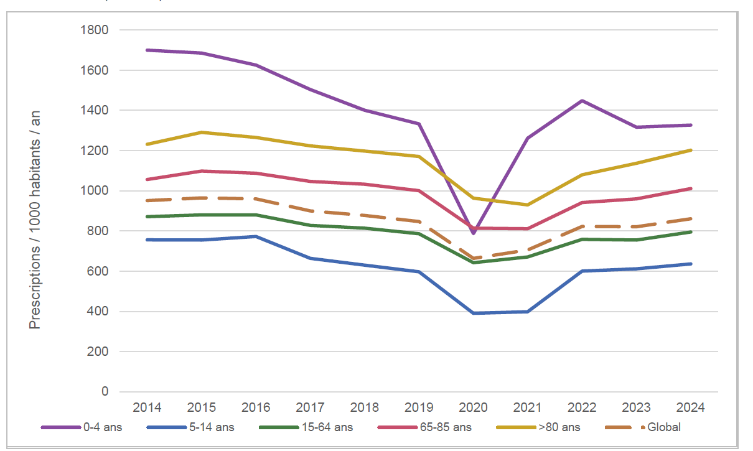

Antibiothérapie et sujet âgé
Après l’âge de 4 ans, les prescriptions d’antibiotiques augmentent avec l’âge.
Le volume de C3G et de fluoroquinolones prescrit est 4 à 5 fois plus important chez les ≥85 ans par rapport aux patients de moins de 35 ans.
Données régionales à retrouver ici
Évolution des prescriptions d’antibiotiques en ville par classes d’âge 2014-2024
Santé publique France, Consommation d’antibiotiques en secteur de ville en France 2014-2024. Novembre 2025
Notes:
La consommation antibiotique augmente avec l’âge. Pour l’ensemble des classes d’antibiotiques mais encore plus pour les C3G et les FQ où les prescriptions chez les 85 ans et plus sont 4 à 5 fois plus importantes que chez les moins de 35 ans.

Slide 5
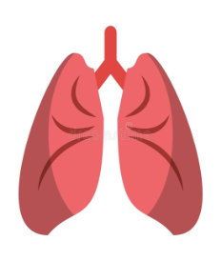
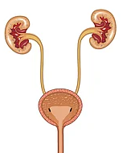

Infections et antibiothérapies en EHPAD
2,35% de résidents infectés
2,87% de résidents sous antibiotiques
26%
Fosfomycine 39%
Cotrimoxazole 14%
Amoxicilline 10%
Azithromycine 9%
36%
32%
dont 1/3 d’infections fongiques
Amoxicilline-ac clavulanique 23%
Amoxicilline 19%
Ceftriaxone 15%
Cefixime 6%
1288 EHPAD, 102 166 résidents – enquête un jour donné
Enquête nationale de prévalence 2024 des infections associées aux soins et des traitements anti-infectieux en établissement d'hébergement pour personnes âgées dépendantes Mai 2025
Notes:
L’enquête nationale de prévalence menée par Santé Publique France en 2024 est une enquête réalisée un jour donné.
A l’échelle nationale elle retrouve :
2,35% de patients présentant une infection (IC95[2,18-2,53]). Les portes d’entrée infectieuses rencontrées en EHPAD sont « classiques » avec une majorité d’infections urinaires et respiratoires, comme dans la communauté non institutionnalisée.
2,87% de résidents sous antibiotiques (IC95[2,74-3,01]). Plus d’un antibiotique sur 5 est prescrit à visée prophylactique, avec une majorité de fosfomycine prescrite dans cette indication. Concernant les antibiotiques prescrits à visée curative, l’amoxicilline-acide clavulanique et les C3G représentent près de 50% des prescriptions.

Slide 6
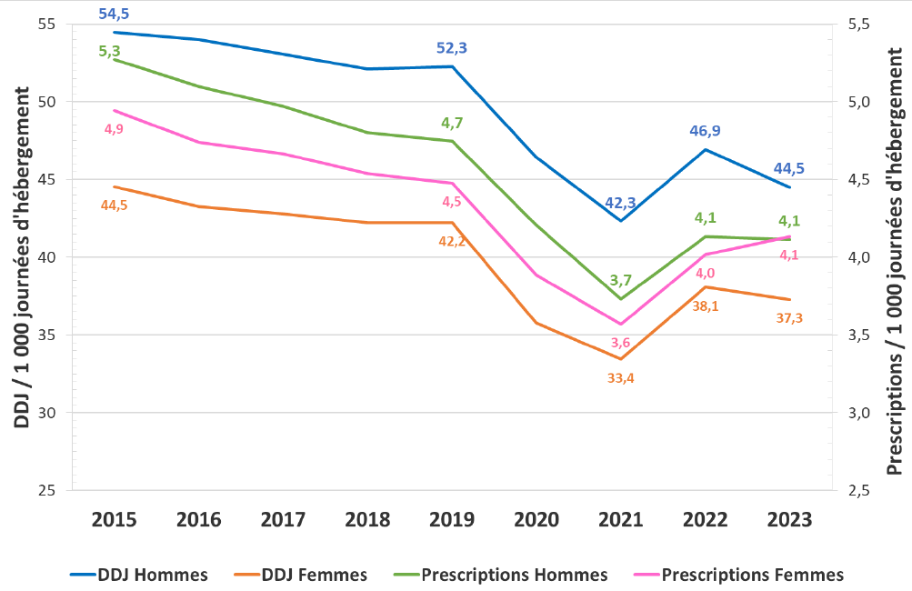
Antibiothérapies en EHPAD : évolution
En EHPAD, la consommation d’antibiotiques est globalement à la baisse.
Il existe de fortes disparités régionales
Données régionales à retrouver ici
Santé publique France, Consommation d’antibiotiques en secteur de ville en France 2013-2023. Novembre 2024

Slide 7




Antibiothérapies en EHPAD
Infections respiratoires virales
> 50 % des antibiothérapies sont inadaptées ou inappropriées
Colonisation urinaire
Antibioprophylaxie au long cours
Durée trop longue
Spectre trop large
Antibiotic Use and Resistance in Long Term Care Facilities. van Buul, Laura W. et al. Journal of the American Medical Directors Association, Volume 13, Issue 6, 568.e1 - 568.e13
Notes:
On estime qu’au moins 50% des prescriptions antibiotiques en EHPAD sont inutiles ou inappropriées, avec notamment le traitement des colonisations urinaires et le traitement des infections respiratoires, souvent virales.

Slide 8

Antibiorésistance en EHPAD
ECBU positif à E. coli
données PRIMO 2024 (EHPAD non adossés à un établissement de soins)
Antibiotiques testés | ville | EHPAD
 | %R | %R
Amoxicilline | 46,7% | 54,3%
Amoxicilline + acide clavulanique | 21,1% | 27,2%
Mecillinam | 7,4% | 9,6%
Cefixime | 5,9% | 11,5%
Céphalosporine de 3ème génération | 4,1% | 8,6%
Ertapénème | 0,1% | 0,1%
Fluoroquinolones | 11% | 14,6%
Triméthoprime + Sulfaméthoxazole | 22,4% | 23,4%
Fosfomycine | 2% | 2,8%
Nitrofurantoïne | 0,5% | 0,9%
Objectifs de la stratégie nationale 2022-2027
E.coli résistants aux C3G < 8%
E.coli résistants aux FQ < 18%
Données régionales à retrouver ici
Notes:
Le corollaire de la surconsommation d’antibiotique est le développement des résistances bactériennes.
La mission nationale PRIMO collecte depuis plusieurs années les données provenant de divers laboratoires de ville à travers la France.
Intéressons nous aux ECBU positifs à la bactérie la plus fréquemment rencontrée dans les infections urinaires. Pour Escherichia coli (quelle que soit la raison ayant motivé la réalisation de l’EBCU), on observe que le taux de résistance est plus important en EHPAD qu’en ville.
Il existe de fortes disparités régionales. Consultez le rapport PRIMO / les données MedQual ville de votre région pour en savoir plus.

Slide 9
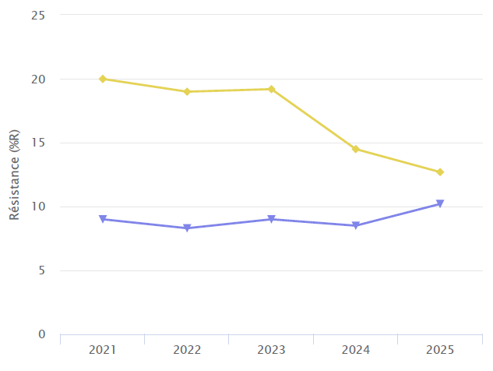
Antibiorésistance en EHPAD : évolution
ECBU positif à E. coli
données PRIMO (EHPAD non adossés à un établissement de soins)
Objectifs de la stratégie nationale 2022-2027
Obj = <18%
E.coli résistants aux C3G < 8%
E.coli résistants aux FQ < 18%
Obj = <8%
Données régionales à retrouver ici
Céfotaxime / Ceftriaxone
Fluoroquinolones
Notes:
Les résistances de E.coli aux fluoroquinolones sont en baisse et atteignent l’objectif de la stratégie nationale, ce qui n’est pas le cas des résistances aux C3G.
Là aussi, il existe de fortes disparités régionales et il est conseillé de consulter les données fourniers par MedQual ville.

Slide 10
Vaccination grippe/COVID19 en EHPAD
Couverture vaccinale saison 2024-2025
2435 et 2630 EHPAD répondants respectivement pour COVID19 et grippe (soit 35% des EHPAD français)
GRIPPE | Résidents | Professionnels
EHPAD | 82,7% | 21%
EHPA ⁽¹⁾ hors EHPAD | 63% | 17%
EHPH ⁽²⁾ | 68,3% | 13%
Objectifs de la stratégie nationale 2022-2027
Vaccination anti-grippale des professionnels en ESMS > 70%
COVID19 | Résidents | Professionnels
EHPAD | 63,6% | 4,3%
EHPA ⁽¹⁾ hors EHPAD | 49,3% | 5,1%
EHPH ⁽²⁾ | 47,7% | 3,9%
Données régionales à retrouver ici
Etablissements pour personnes âgées et résidences autonomie
Etablissements d’hébergement pour personnes en situation de handicap
Santé publique France, Couvertures vaccinales contre la grippe et la Covid-19 des résidents et des professionnels en établissements sociaux et médico-sociaux (ESMS). Juillet 2025

Slide 11
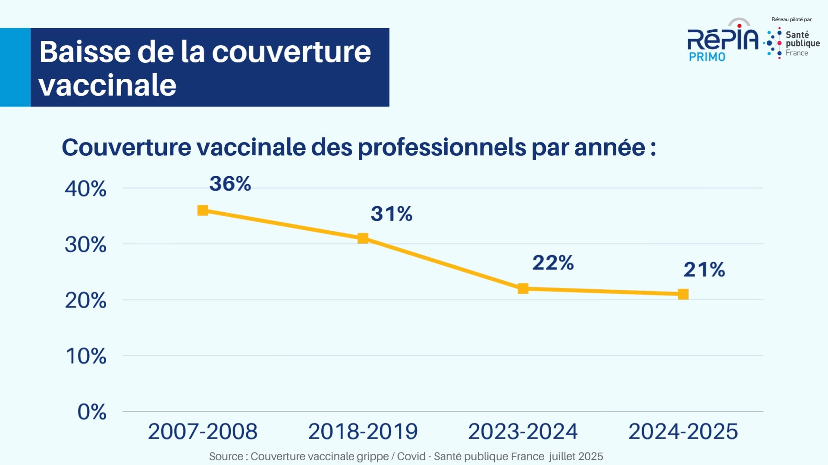
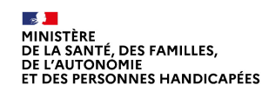
Vaccination grippe en EHPAD : évolution
Couverture vaccinale grippe
Objectifs de la stratégie nationale 2022-2027
Vaccination anti-grippale des professionnels en ESMS > 70%
Données régionales à retrouver ici
Données régionales à retrouver ici
Instruction relative au port obligatoire du masque en ESMS (12 novembre 2025) : ici
Santé publique France, Couvertures vaccinales contre la grippe et la Covid-19 des résidents et des professionnels en établissements sociaux et médico-sociaux (ESMS). Juillet 2025

Slide 12

Hygiène des mains en EHPAD
Résultats 2024
2331 EHPAD répondants (soit 31,4% des EHPAD français) / 293 établissements du secteur du handicap (soit 7,8% des EMS sollicités)
Objectifs de la stratégie nationale 2022-2027
 | Nombre de FHA ⁽¹⁾ / résident / jour
 | 2023 | 2024
EHPAD | 1,59 | 1,53
ESMS hors EHPAD | 1,36 | 1,27
> 4 frictions / résident / jour
Motifs de non réalisation de la FHA ⁽¹⁾
Audit Pulpe’friction : 262 ESMS répondants
Moins de 4% des EHPAD participants
atteignent l’objectif en 2024
Indisponibilité du PHA ⁽²⁾
26,1%
Perception d’un geste sans risque infectieux
14%
Données régionales à retrouver ici
Inconfort du PHA ⁽²⁾
13,6%
Manque de temps
11,9%
Friction hydro-alcoolique
Produit hydro-alcoolique
Santé publique France. Surveillance des consommations de produits hydro-alcooliques en établissement d’hébergement pour personnes âgées dépendantes et en établissement du secteur du handicap. Données 2022-2023

Slide 13
PROGRAMME PAPRICA

Slide 14

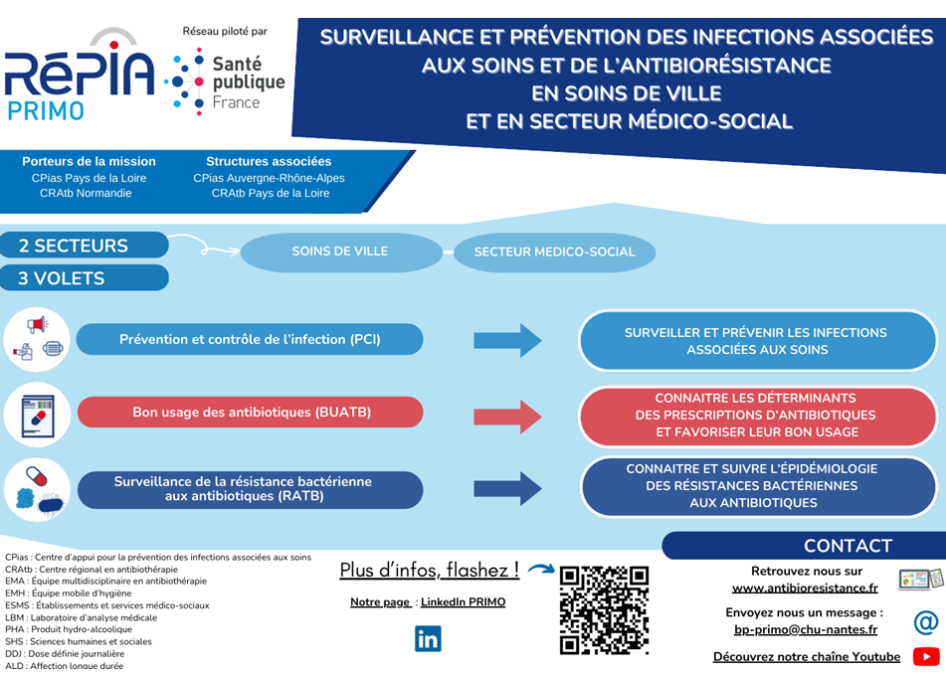
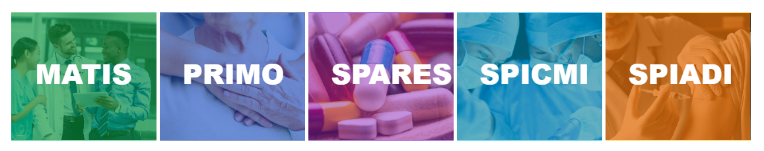
Mission PRIMO
5 missions nationales pilotées par Santé Publique France
Notes:
Le programme PAPRICA est porté par la mission nationale PRIMO.
PRIMO est une des 5 missions nationales coordonnées par Santé Public France.
Son objectif est la surveillance et la prévention des infections associées aux soins et de la résistance aux antibiotiques et le bon usage des antibiotiques, sur le secteur ville et médico-social.

Slide 15
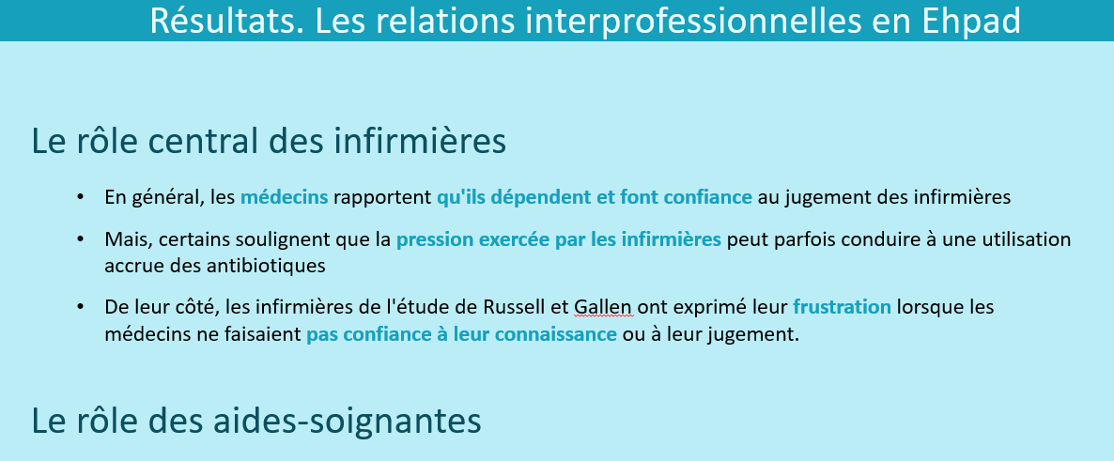
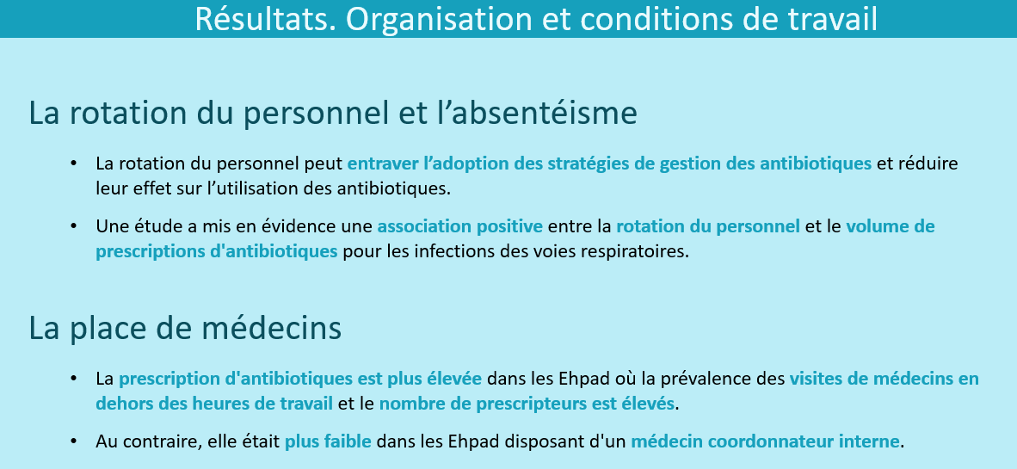
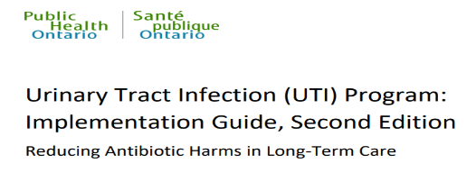

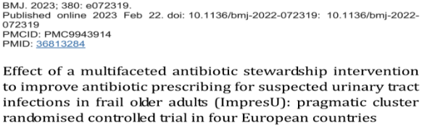
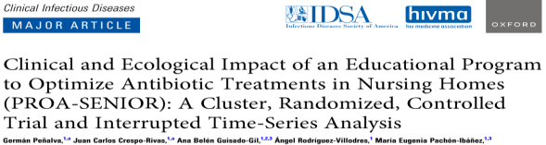
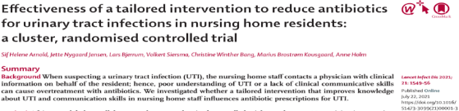
Genèse du projet
Inspiré du programme « Antib’EHPAD » mené depuis 2021 en Pays de la Loire (programme de BUA dans la sphère urinaire centré essentiellement sur les paramédicaux)
En faisant évoluer le programme vers d’autres sphères et d’autres publics ;
En l’alimentant avec des retours d’expérience d’autres régions.
Enseignements de la littérature :
Actions multi modales et multi public
Importance du / des « leader » / référents
Planifier le programme
Démarrer petit puis progresser pas à pas
Répéter
Diapo : Pauline Launay
…
Notes:
De nombreuses études se sont intéressées au bon usage des antibiotiques en EHPAD. Toutes vont dans le même sens. Pour optimiser les chances de réussite d’un programme de bon usage il est nécessaire d’avoir recours à des actions multi modales, c’est-à-dire s’appuyant sur des outils divers et sous différentes formes : affiches, livrets, formation, audits, suivi d’indicateurs et feedback…
Etant donné l’organisation de l’EHPAD, il est nécessaire d’impliquer tous les acteurs : aide soignante, infirmière, médecins mais aussi direction, pharmacien…
Le rôle du leader est très important car il fait passer les bons messages et maintient la dynamique auprès de l’équipe. Un leader paramédical est un atout de taille car il sera un interlocuteur privilégié pour le personnel paramédical.
Il n’y a pas d’urgence à débuter un programme de bon usage des antibiotiques. Mieux vaut lancer le programme quand les conditions le permettent, en veillant à ce qu’aucun autre évènement majeur ne vienne interférer.
Il ne faut pas être trop ambitieux : démarrer avec des objectifs raisonnables et accessibles, puis développer peu à peu.
Enfin, réfléchir à la manière d’informer et de former les nouveaux professionnels qui interviendront sur l’établissement.

Slide 16



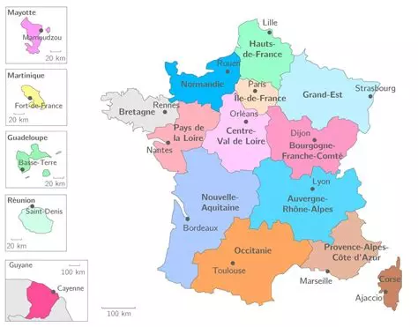


Genèse du projet
Objectifs du programme PAPRICA :
Fournir un programme clé en main aux acteurs du BUA et de la PCI, via un espace numérique dédié ;
Éviter les redondances entre région ;
Appui de PRIMO pour la gestion du site et la mise à jour du contenu.
Méthodologie :
Groupe de travail national
Début des travaux en décembre 2024
> 30 professionnels
de 13 régions
du BUA et de la PCI

Slide 17
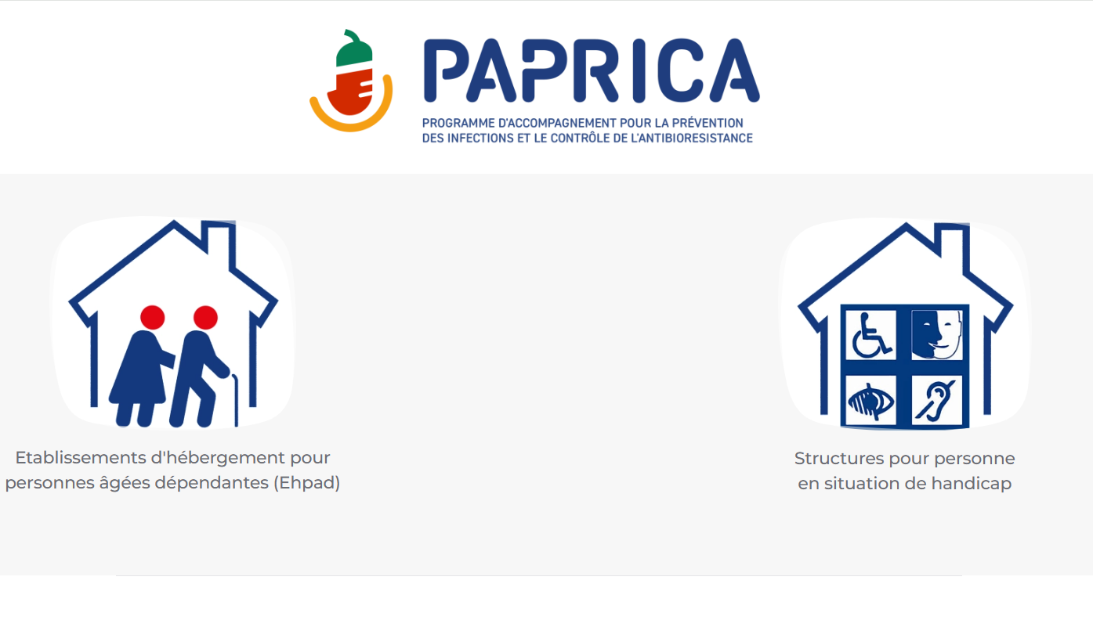
Présentation du site PAPRICA
Site national
En accès libre pour tous (ESMS, professionnels libéraux…), mais conçu en priorité pour les structures d’appui.
Avec pour objectif de proposer aux EMA/EMH/CRAtb/Cpias des outils à relayer auprès des soignants des ESMS.
En ciblant prioritairement les EHPAD (mais avec une place laissée sur le site pour le secteur du handicap).

Slide 18
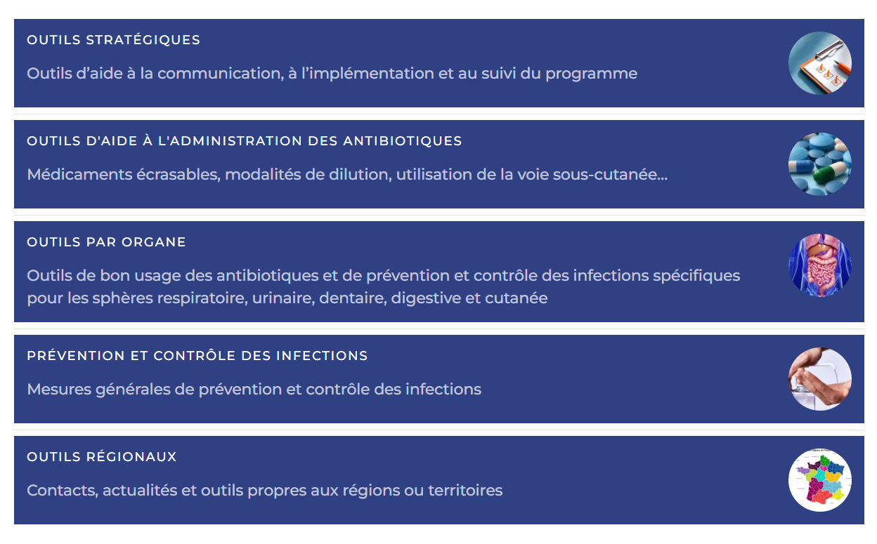
Présentation du site PAPRICA
Organisation par module :
Outils stratégiques : communication, suivi, engagement…
Aide à l’administration des antibiotiques
Par sphère infectieuse :
  Pour chaque sphère, liste restreinte d’outils BUA et PCI (sélectionnés par le groupe de travail)
  5 sphères ciblées
    Urinaire
    Respiratoire
    Dentaire
    Digestif
    Cutané
Outils régionaux
Prévention du risque infectieux (généralités)

Slide 19
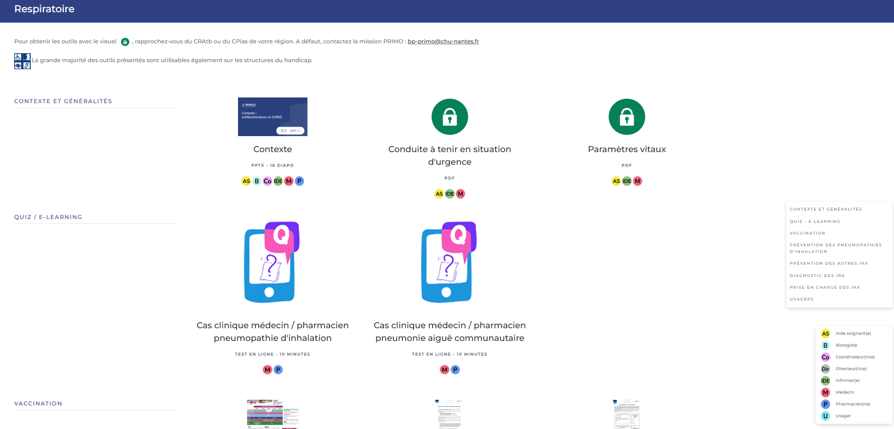
Présentation du site PAPRICA :
exemple du module « respiratoire »
Menu des thèmes abordés dans le module
Publics ciblés par l’outil

Slide 20
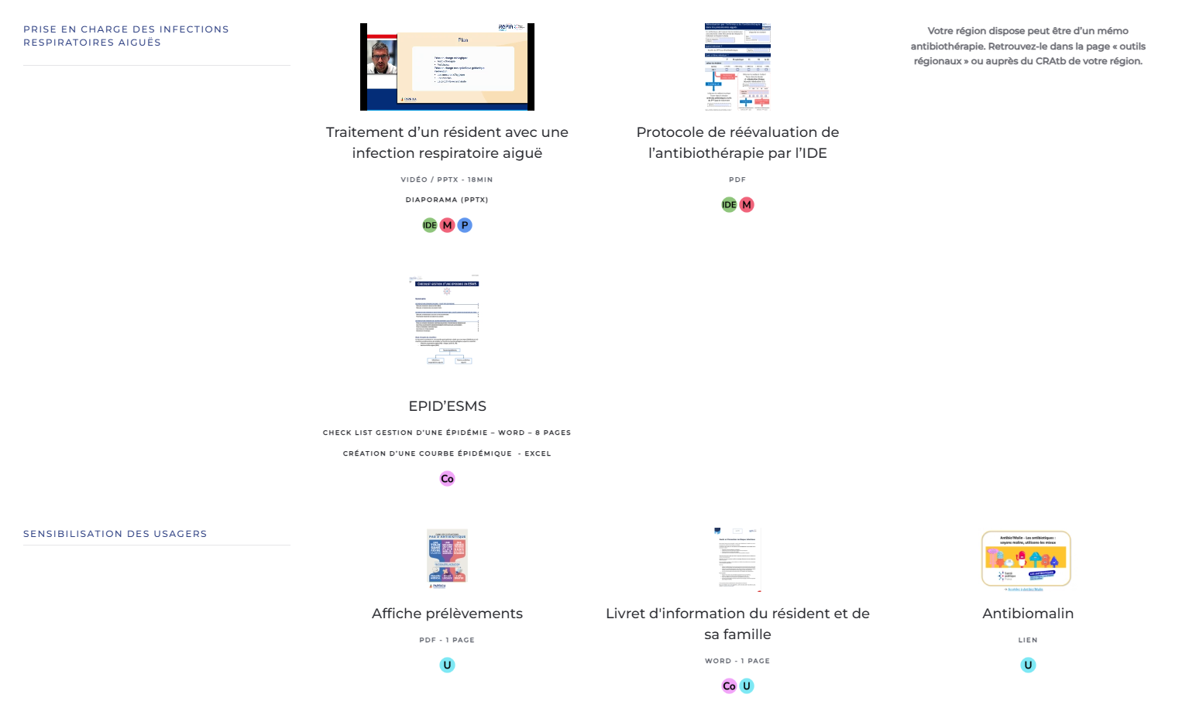
Présentation du site PAPRICA :
exemple du module « respiratoire »
Promotion des outils régionaux sur la page dédiée (si souhaitée)
Formats variés : vidéo, power point, affiche, cas cliniques…

Slide 21
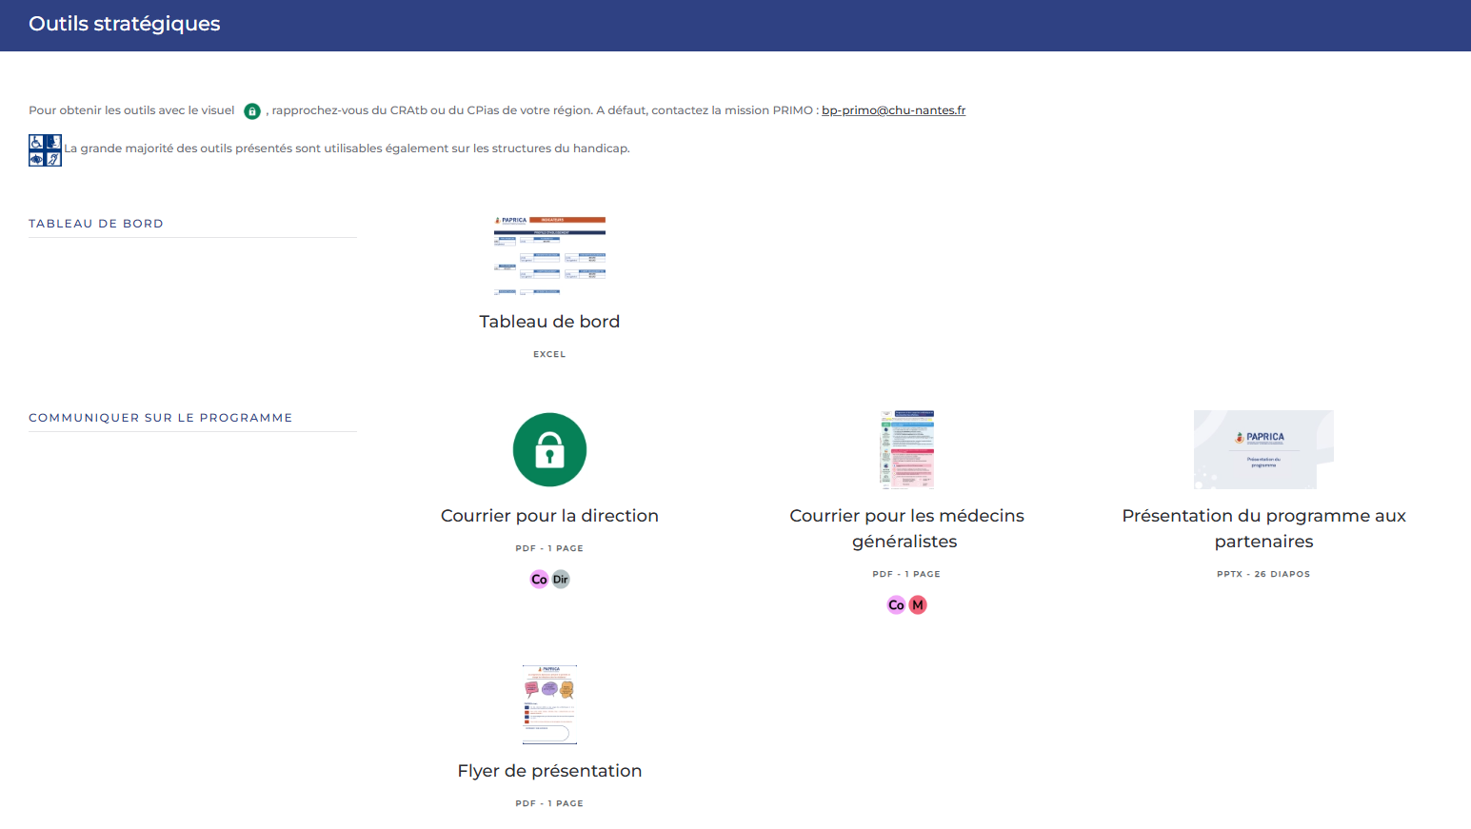
Présentation du site PAPRICA :
exemple du module « outils stratégiques »
Aide au suivi et aux actions conjointes BUA/PCI
Documents type pour informer et engager différents publics

Slide 22
Présentation du site PAPRICA :
évaluation
Indicateurs d’utilisation
Indicateurs d’actions
Visites sur le site
Téléchargement des documents
Nombre et type d’établissements accompagnés
Nombre de convention / charte signées
Nombre de formations réalisées
Nombre de professionnels formés
Nombre d’actions conjointes BUA/PCI

Slide 23
Présentation du site PAPRICA :
évaluation
Indicateurs de résultats
A venir : courant 2026

Slide 24
STRATÉGIE RÉGIONALE

Slide 25
Stratégie régionale
Communication
A compléter
Qui communique ? Comment ? Auprès de qui ?...
Actions
A compléter
Qui porte les actions ? Outils utilisés ? Stratégie d’accompagnement? …
Suivi
A compléter
Rythme des contacts avec les établissements ? Canaux utilisés ? …

Slide 26
Stratégie régionale
Articulation avec les partenaires
A compléter
Attentes, soutien, publicité ? …
Actions des partenaires sur le même sujet ?

